Slide 1

PERENCANAAN SUMBER DAYA PERUSAHAAN (HR)
Pertemuan 12
Oleh:
Tim Pengajar Perencanaan Sumber Daya Perusahaan

Slide 2
Collective Bargaining and Labor Relations

Slide 3
Role of Unions and Labor Relations
Serikat Pekerja adalah organisasi yang dibentuk dengan tujuan untuk mewakili kepentingan anggotanya dalam berhubungan dengan pengusaha.
Hubungan kerja adalah bidang yang menekankan keterampilan yang dapat digunakan oleh manajer dan pemimpin serikat pekerja untuk meminimalkan bentuk konflik yang mahal (seperti pemogokan) dan mencari solusi win-win untuk perbedaan pendapat

Slide 4
Labor relations involves three levels of decisions
Labor relations strategy : Keputusan ini dipengaruhi oleh kekuatan luar seperti opini publik dan persaingan.
Negotiating contracts : negosiasi kontrak dalam pengaturan serikat melibatkan keputusan tentang struktur gaji, keamanan kerja, aturan kerja, keselamatan tempat kerja, dan banyak masalah lainnya.
Administering contracts : Keputusan ini melibatkan aktivitas sehari-hari di mana anggota serikat pekerja dan manajer organisasi mungkin memiliki perbedaan pendapat. Masalah termasuk keluhan tentang aturan kerja yang dilanggar atau pekerja diperlakukan tidak
Notes:
Labor relations strategy : Untuk manajemen, keputusan melibatkan apakah organisasi akan bekerja dengan serikat pekerja atau mengembangkan (atau mempertahankan) operasi non-serikat. Keputusan ini dipengaruhi oleh kekuatan luar seperti opini publik dan persaingan. Untuk serikat pekerja, keputusan melibatkan apakah akan melawan perubahan dalam cara serikat berhubungan dengan organisasi atau menerima jenis baru hubungan manajemen buruh

Slide 5
Keanggotaan Serikat Pekerja
 | Serikat Nasional dan Internasional | Serikat Lokal
Serikat Pekerja | Daya tawar serikat pekerja sangat bergantung pada kontrolnya atas pasokan pekerjanya. | dapat berkorespondensi mencakup kota atau wilayah.
Serikat Industri | hasil dari bekerja untuk pemberi kerja tertentu di industri tersebut. | dapat berkorespondensi dengan satu fasilitas besar atau sejumlah fasilitas kecil

Slide 6
Trends in Union Membership
Change in the structure of the economy : Banyak pertumbuhan pekerjaan baru-baru ini terjadi di sektor jasa ekonomi, seperti keuangan, asuransi, dan real estat.
Management efforts to control costs: Rata -rata pekerja yang berserikat menerima gaji lebih tinggi daripada rekan mereka yang tidak berserikat, dan tekanan lebih besar karena persaingan internasional.
Human resource practices: Persaingan untuk sumber daya manusia yang langka dapat membuat pemberi kerja menawarkan banyak hal yang secara tradisional
Government regulation: Peraturan yang lebih ketat di bidang-bidang seperti keselamatan tempat kerja dan kesempatan kerja yang setara menyisakan lebih sedikit bidang

Slide 7
Goals of Management, Labor Unions, and Society
Tujuan Manajemen | Tujuan Serikat Pekerja | Tujuan Masyarakat
menekankan pengendalian biaya dan peningkatan hasil. | mendapatkan gaji dan kondisi kerja yang memuaskan anggotanya dan memberikan suara kepada anggota dalam pengambilan keputusan yang mempengaruhi mereka. | memastikan bahwa pekerja memiliki suara tentang bagaimana mereka diperlakukan oleh majikan mereka.

Slide 8
Laws and Regulations Affecting Labor Relations
National Labor Relations Act (NLRA): Undang-undang federal yang mendukung perundingan bersama dan menetapkan hak karyawan untuk membentuk serikat pekerja
Laws Amending the NLRA: negara hukum yang keanggotaan serikat pekerja atau pembayaran iuran serikat pekerja membatasi hak karyawan atas kebebasan berserikat.
National Labor Relations Board (NLRB): Instansi pemerintah federal yang menegakkan NLRA dengan melakukan dan mengesahkan pemilihan perwakilan dan menyelidiki praktik ketenagakerjaan yang tidak adil

Slide 9
Union Organizing Process.
consent election : pemberi kerja dan serikat pekerja yang mencari perwakilan mencapai kesepakatan yang menyatakan waktu dan tempat pemilihan, pilihan-pilihan yang dicantumkan dalam surat suara, dan cara untuk menentukan siapa yang berhak memilih.
stipulation election: para pihak tidak dapat menyepakati semua persyaratan ini, sehingga NLRB menentukan waktu dan tempat, pilihan surat suara, dan metode penentuan kelayakan

Slide 10
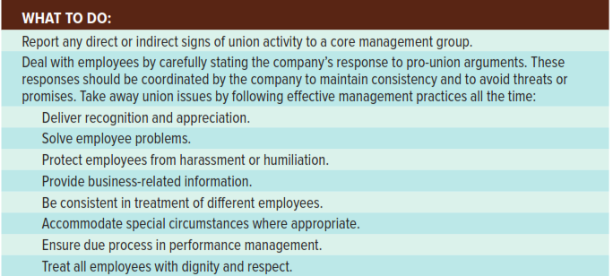
Union Strategies - 1

Slide 11
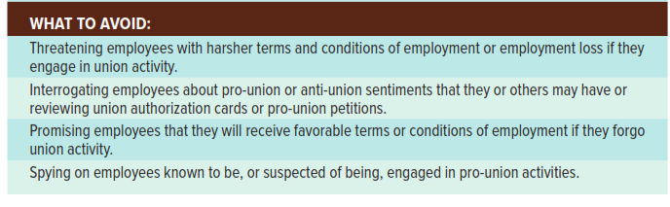
Union Strategies - 2

Slide 12
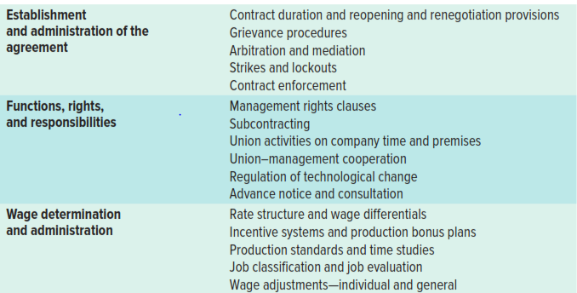
Collective Bargaining

Slide 13
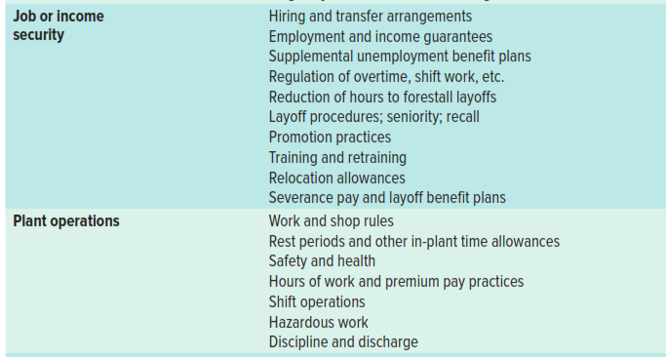
Collective Bargaining - 2

Slide 14
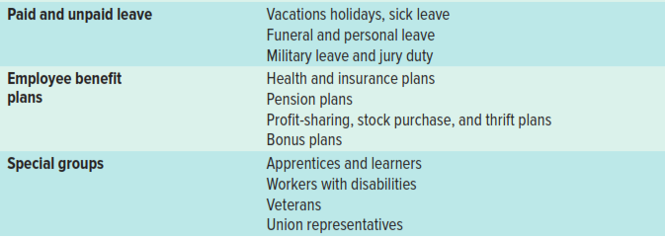
Collective Bargaining - 3

Slide 15
Alternatives to Work Stoppages
Mediation: Proses penyelesaian konflik dimana seorang mediator mendengar pendapat keduanya sisi dan memfasilitasi proses negosiasi tetapi tidak memiliki otoritas formal untuk mendikte resolusi
fact finder: Pihak ketiga dalam perundingan Bersama yang melaporkan alas an perselisihan, pandangan dan argumen kedua belah pihak, dan kemungkinan penyelesaian yang direkomendasikan, yang dapat ditolak oleh para pihak.
Arbitration : Proses penyelesaian konflikdimana arbitrase atau dewan arbitrase menentukan penyelesaian yang mengikat.

Slide 16
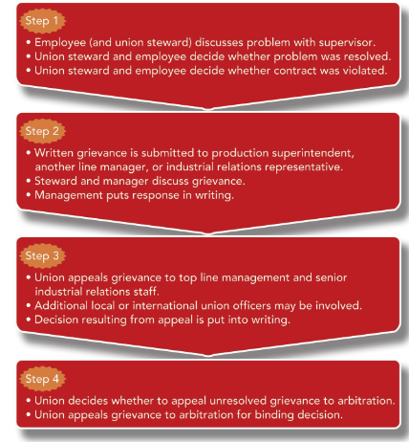
Steps in an Employee-Initiated Grievance Procedure
Pemberi kerja dapat menilai prosedur pengaduan berdasarkan berbagai kriteria.
Salah satu pertimbangannya adalah keefektifan: seberapa baik prosedur menyelesaikan pertanyaan kontrak sehari-hari.
Pertimbangan dasar kedua adalah efisiensi: apakah itu menyelesaikan masalah dengan biaya yang masuk akal dan tanpa penundaan besar

Slide 17
New Approaches to Labor Relations
Labor-Management Cooperation: kedua pihak adalah musuh, artinya masing-masing pihak bersaing untuk menang dengan mengorbankan pihak lain.
Nonunion Representation Systems: sebuah organisasi nirlaba yang menawarkan layanan anggotanya seperti pelatihan, nasihat hukum, lobi, dan advokasi pekerja.

Slide 18
Managing Human Resources Globally

Slide 19
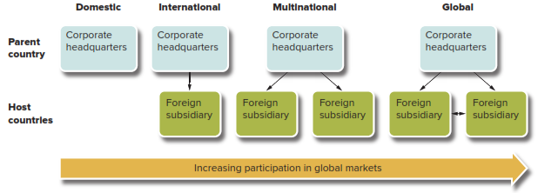
HRM in a Global Environment
Gambar di atas menunjukkan tingkat utama partisipasi global human resources untuk berpartisipasi dalam bisnis domestic hingga global baik sebagai parent country, host countries, atau global markets.
Notes:
Internasional organisasi : Organisasi yang mendirikan satu atau beberapa fasilitas di satu atau beberapa negara asing
Multinational Company : Sebuah organisasi yang membangun fasilitas di sejumlah negara yang berbeda dalam upaya meminimalkan biaya produksi dan distribusi
Global Organization: Sebuah organisasi yang memilih untuk menempatkan fasilitas berdasarkan kemampuan untuk secara efektif, efisien, dan fleksibel menghasilkan produk atau jasa, menggunakan perbedaan budaya sebagai keuntungan.

Slide 20
Factors Affecting HRM in International Markets
Budaya : Budaya dapat mempengaruhi hukum suatu negara karena hukum seringkali didasarkan pada definisi budaya tentang benar dan salah.
Pendidikan : tingkat pendidikan dan keterampilan yang bervariasi di setiap negara akan berdampak pada nilai lebih bagi pemberi kerja
Sistem Ekonomi : suatu negara, apakah kapitalis atau sosialis, serta keterlibatan pemerintah dalam ekonomi melalui pajak atau kompensasi, kontrol harga, dan aktivitas lainnya, memengaruhi praktik manajemen sumber daya manusia dalam beberapa cara.
Sistem Politik-Hukum: Undang-undang negara sering menentukan persyaratan untuk praktik HRM tertentu, seperti pelatihan, kompensasi, perekrutan, pemecatan, dan PHK.

Slide 21
Human Resource Planning in a Global Economy
Karena perubahan ekonomi dan teknologi menciptakan lingkungan global untuk organisasi, perencanaan sumber daya manusia terlibat dalam keputusan untuk berpartisipasi sebagai eksportir atau sebagai perusahaan internasional, multinasional, atau global.
Perencanaan sumber daya peusahaan juga mencakup keputusan tentang pertimbangan SDM seperti biaya dan ketersediaan tenaga kerja yang memenuhi syarat.
perencanaan sumber daya manusia mencakup keputusan untuk mempekerjakan dan memberhentikan pekerja untuk mempersiapkan kebutuhan organisasi yang diharapkan.

Slide 22
Selecting Employees in a Global Labor Market
Competency in the employee’s area of expertise.
Ability to communicate verbally and nonverbally in the foreign country.
Flexibility, tolerance of ambiguity, and sensitivity to cultural differences.
Motivation to succeed and enjoyment of challenges.
Willingness to learn about the foreign country’s culture, language, and customs.
Support from family members

Slide 23
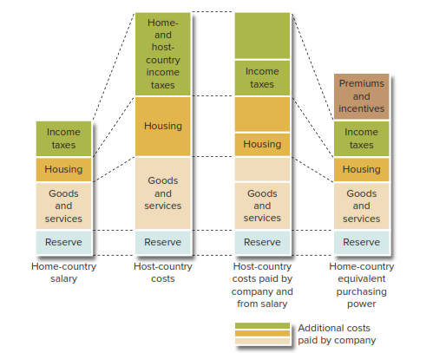
Compensating Expatriates
Salah satu tantangan terbesar dalam mengelola ekspatriat adalah menentukan paket kompensasi.
Sebagian besar organisasi menggunakan pendekatan neraca untuk menentukan jumlah total paket.
Pendekatan ini menyesuaikan kompensasi manajer sehingga memberi manajer standar hidup yang sama seperti di negara asal ditambah gaji ekstra untuk ketidaknyamanan penempatan di luar negeri.

Slide 24
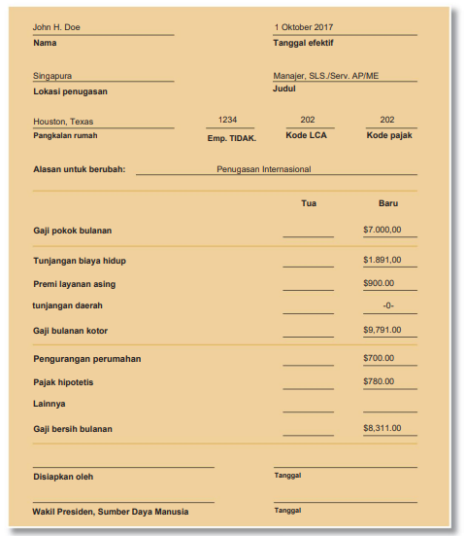
Sample of an International Assignment Allowance Form
Praktik kompensasi ini dapat membuat penugasan ekspatriat menjadi sangat mahal.
Organisasi membagi 4 komponen dari total paket pembayaran:
Gaji Pokok
Tunjangan Pemerataan Pajak
Tunjangan
Tunjangan Penugasan Dinas

